Slide 2
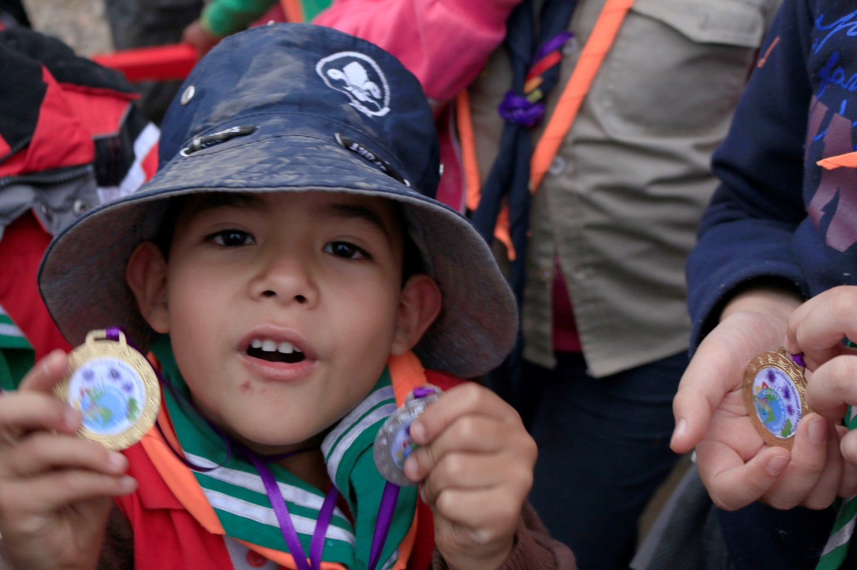
El Movimiento Scout funciona para sus hijos. Los Scouts de Bolivia son una tradición de Liderazgo Basado en Valores.

Slide 3
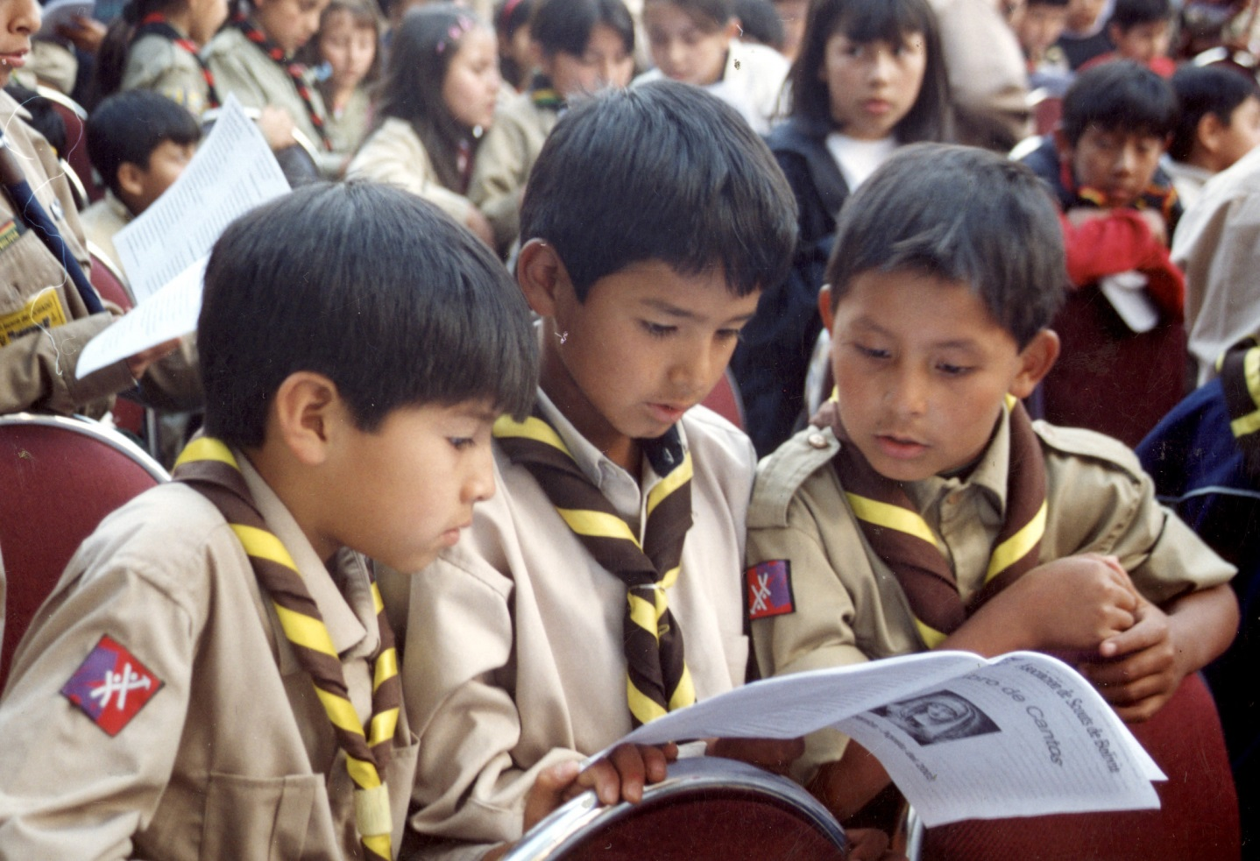
En el mundo de hoy, desarrollarse hacia la madurez significa más que el simple hecho de crecer; es aprender a tomar decisiones. Decisiones concernientes a drogas, crimen, pandillas, presiones de los compañeros y mucho más.

Slide 4
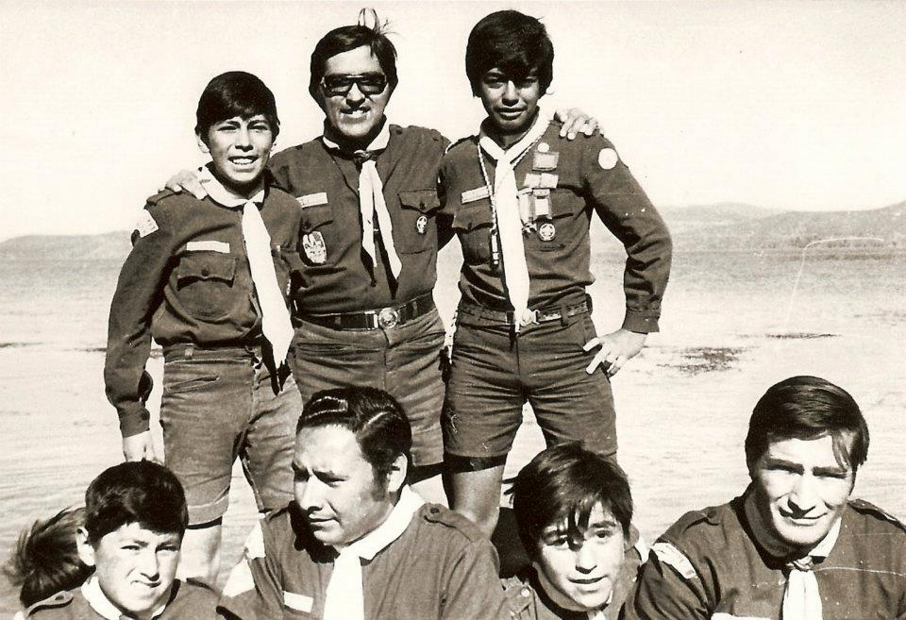
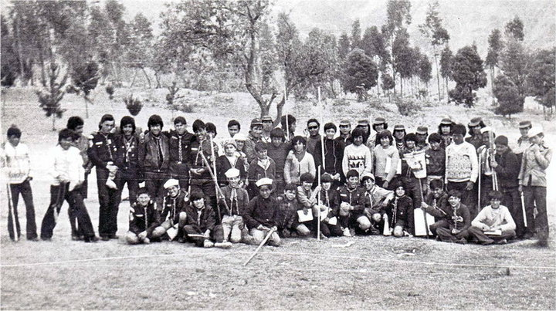
Un Movimiento con Tradición Boliviana
El Movimiento Scout en el mundo nace el 1907, ya para el 1911 existían scouts en Bolivia.

Slide 5
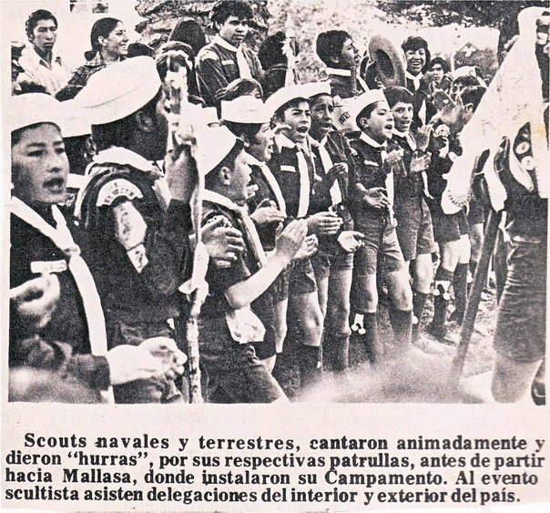
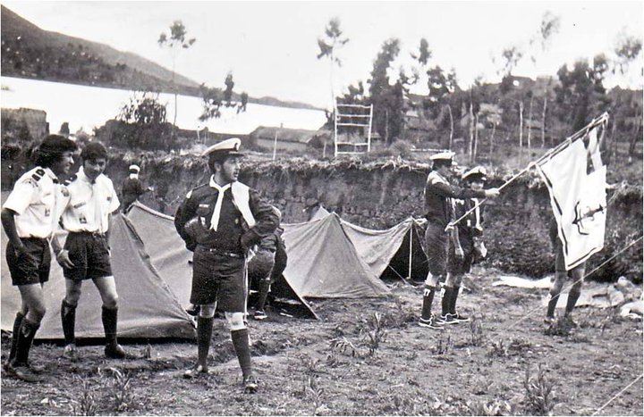
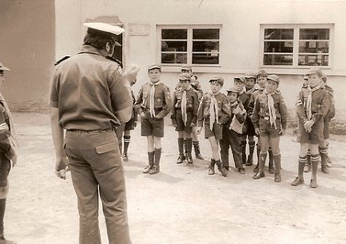
Un Movimiento con Tradición Boliviana
Somos una de las asociaciones mas antiguas y con mas historia del mundo.

Slide 6
Los Scouts de Bolivia han provisto programas de educación no formal basados en principios morales, para:
Fortalecer el carácter y mejorar las capacidades físicas, mentales, sociales, espirituales y emocionales de los jóvenes.

Slide 7
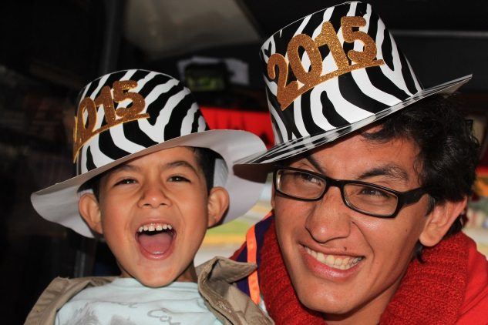
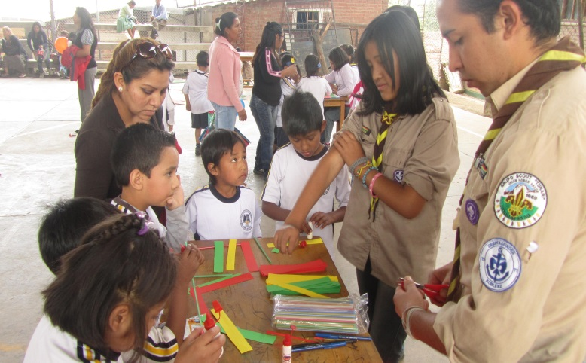
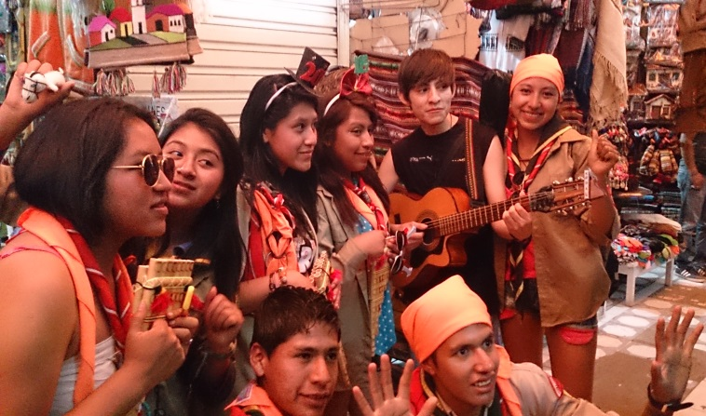
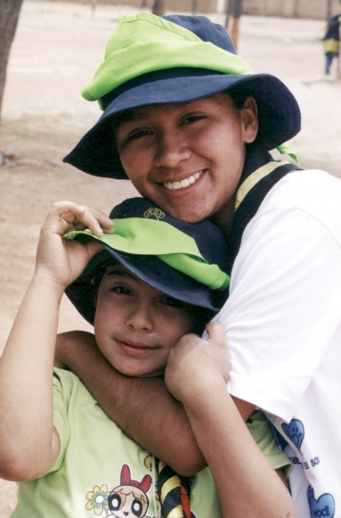
Hemos ayudado a fortalecer familias al enseñar a la niñez y juventud, ideales, ser responsable, ser digno de confianza, servir a la comunidad, proteger el medio ambiente, resolver conflictos, construir la Paz, aprovechar el tiempo de manera productiva y creativa, realizando actividades en un ambiente seguro con el acompañamiento de adultos preparados

Slide 8
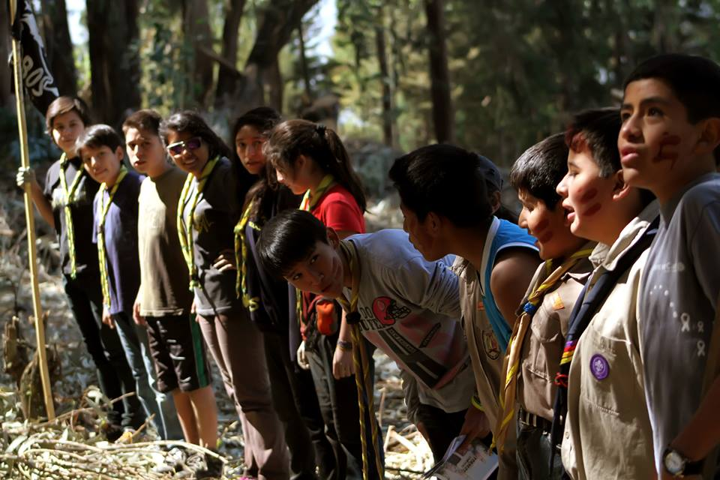
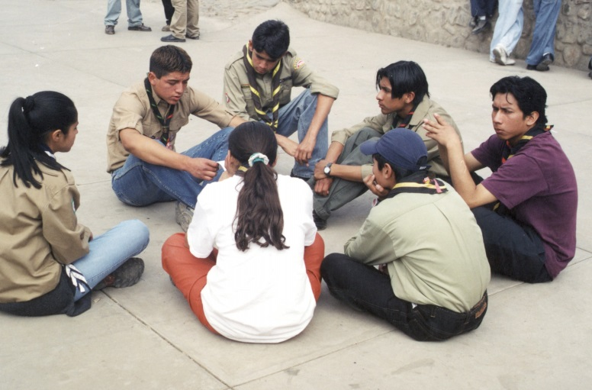
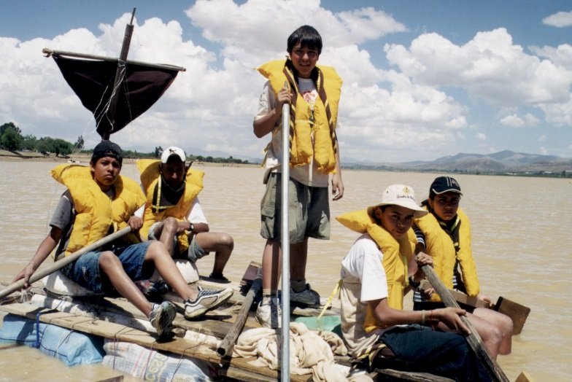
El Movimiento Scout ayuda a:
Desarrollar valores sólidos.
Generar conciencia ambiental.
Formar el Liderazgo.

Slide 9
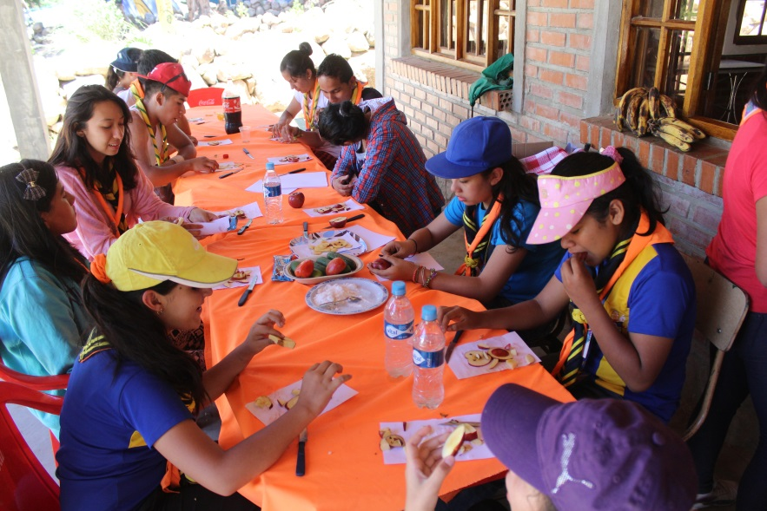
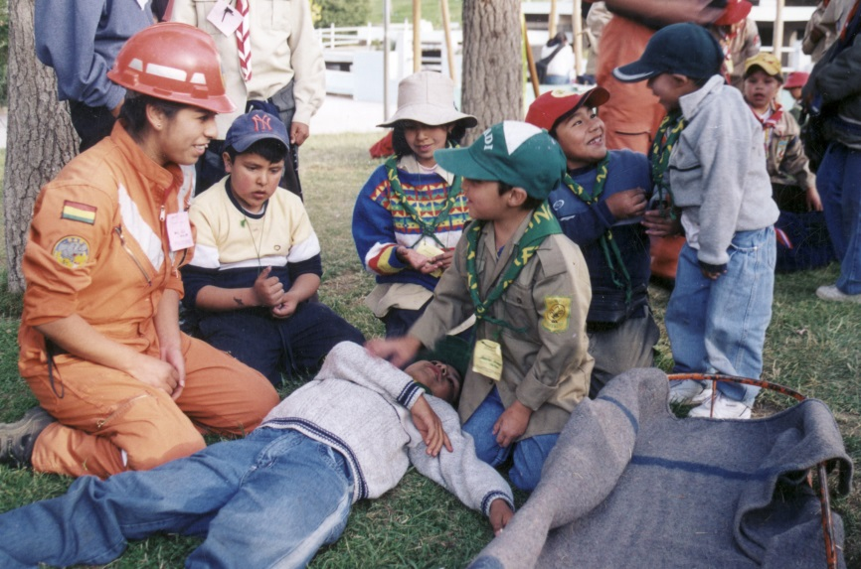
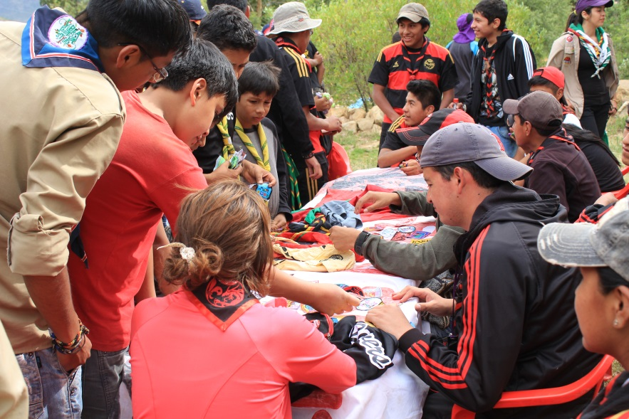
El movimiento scout es educación complementaria a la de la escuela y la familia.

Slide 10
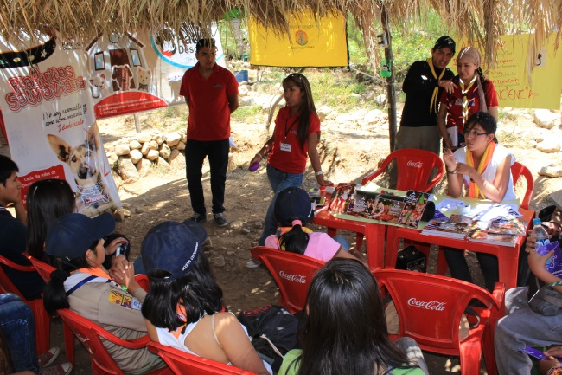
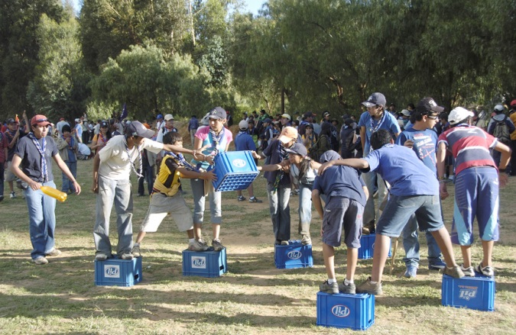
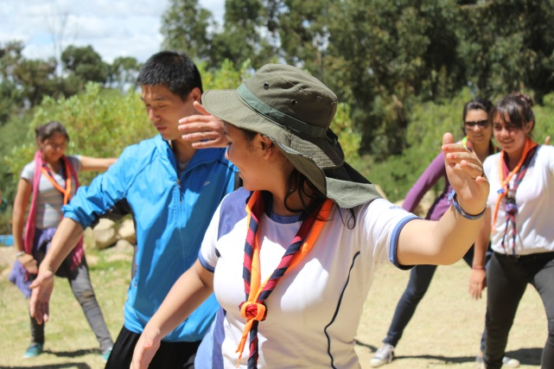
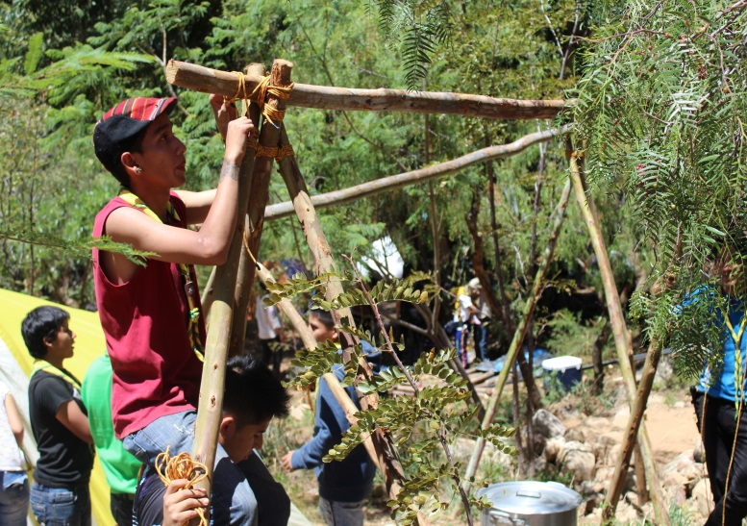
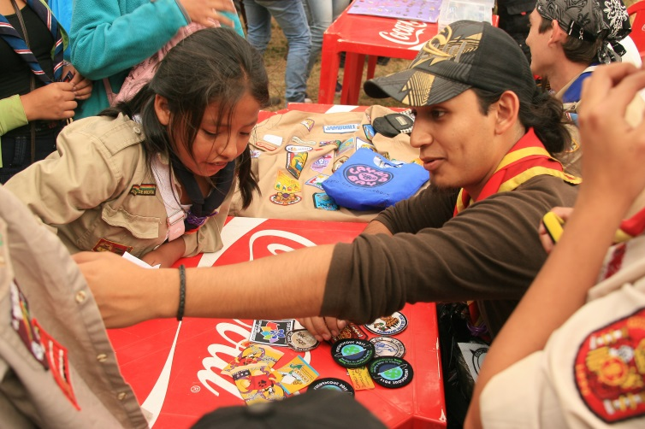
Es educación para la vida.

Slide 11
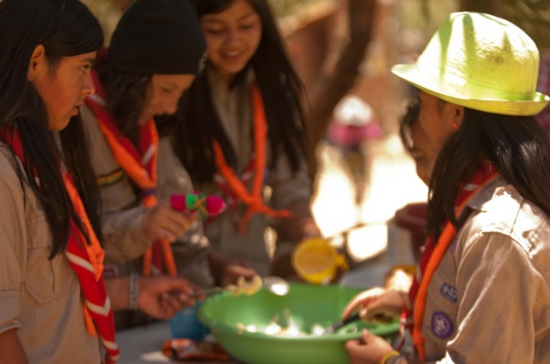
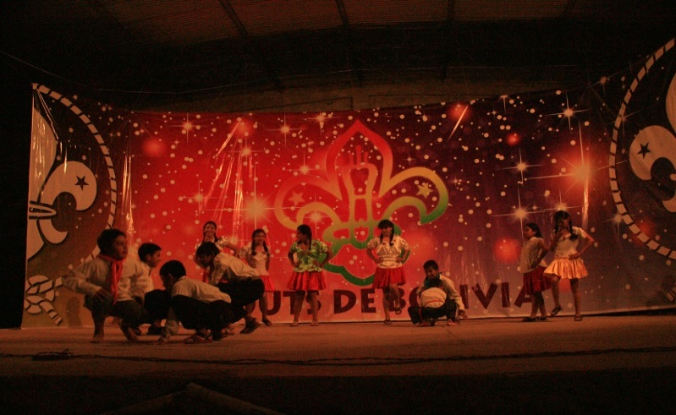
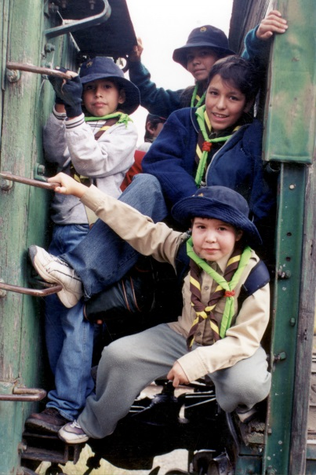
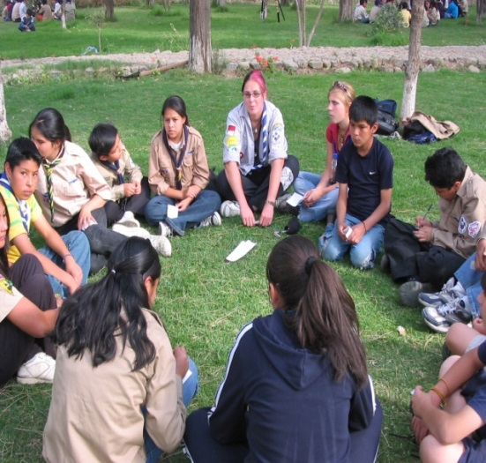
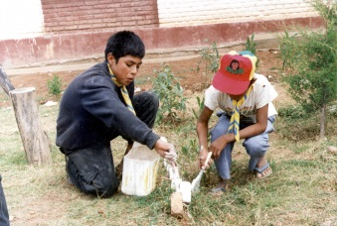
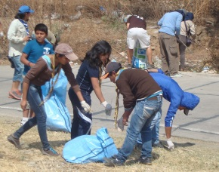
El escultismo enseña al niño y joven a trabajar en equipo, autosuficiencia y la confianza para conquistar los retos que se presenten en su camino.
El Movimiento Scout forma jóvenes competentes para sobrellevar los problemas difíciles; lo que define el carácter

Slide 12
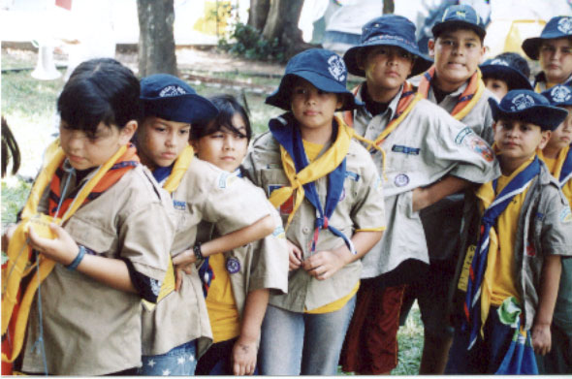
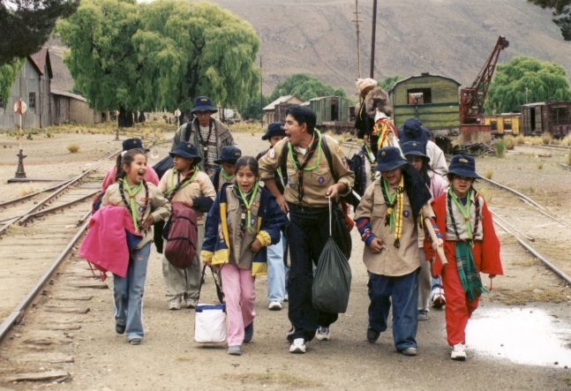
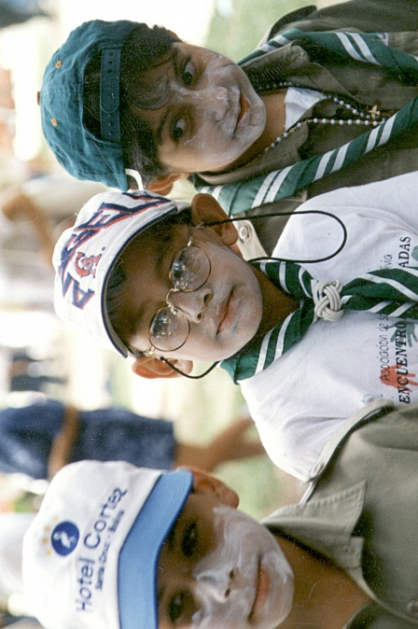
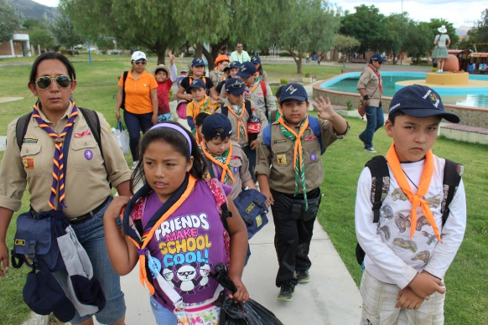
Actividades de Lobatos (6 a 11 años)
Involucran a los padres, líderes adultos, y colaboradores en programas centrados en el hogar, que enseñan habilidades de la vida, hábitos, y valores.

Slide 13
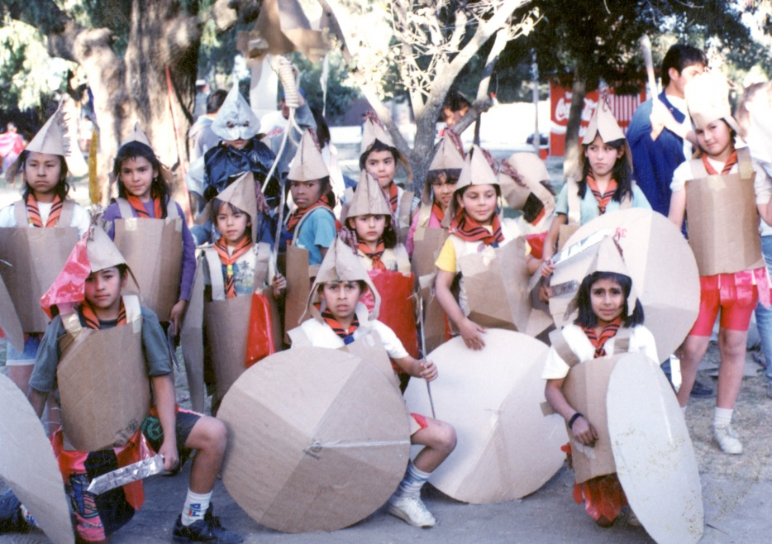
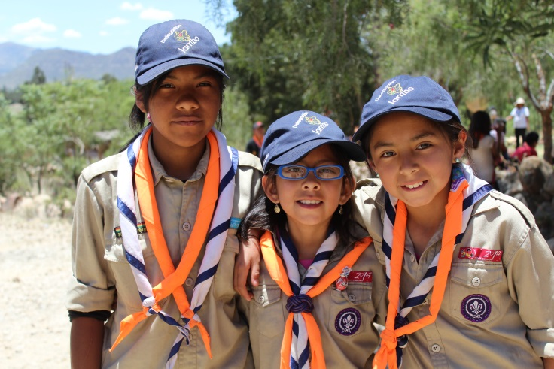
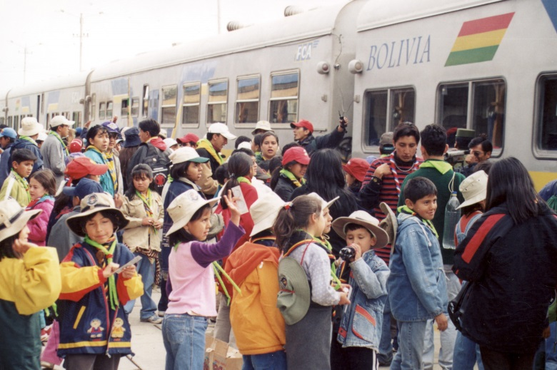
Actividades de Lobatos (6 a 11 años)
Sus actividades estimulan el desarrollo del carácter, la coordinación física, la unión familiar y el entusiasmo por aprender.

Slide 14
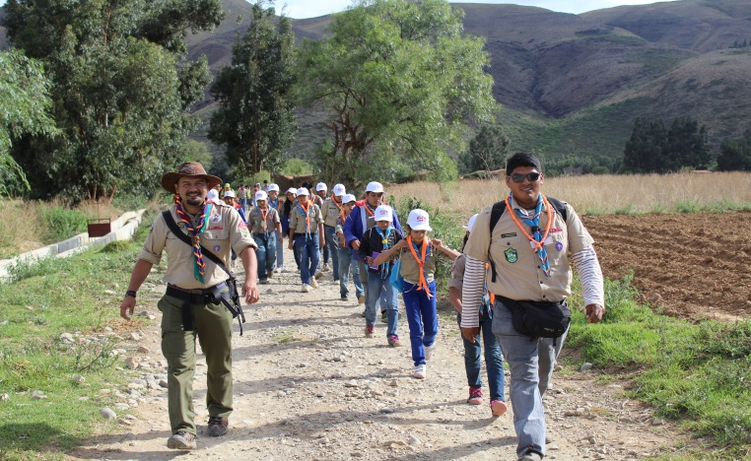
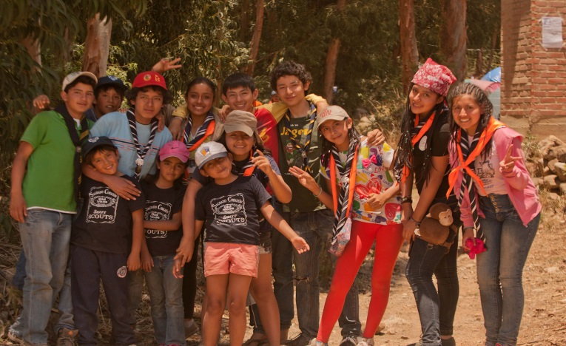
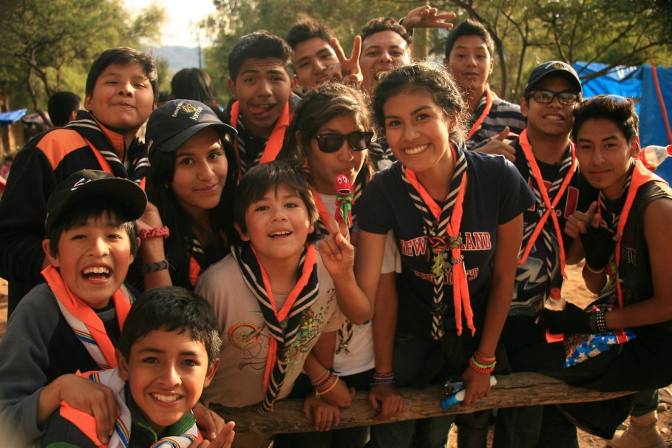
Actividades de exploradores (11 a 14 años).
Se alienta a los jóvenes a adoptar y vivir bajo significativos valores personales, como base para tener éxito en la vida.

Slide 15
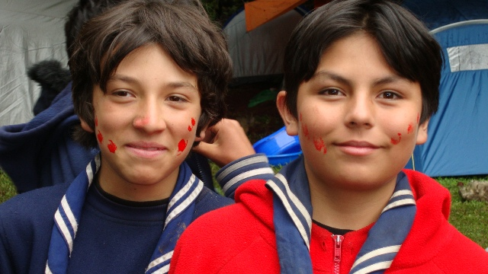
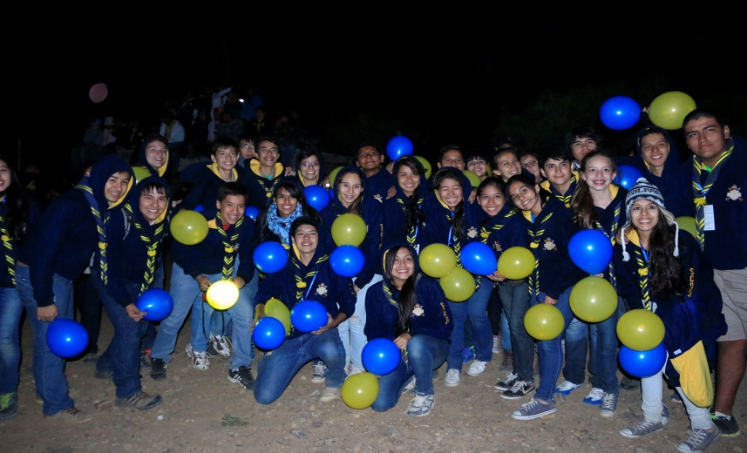
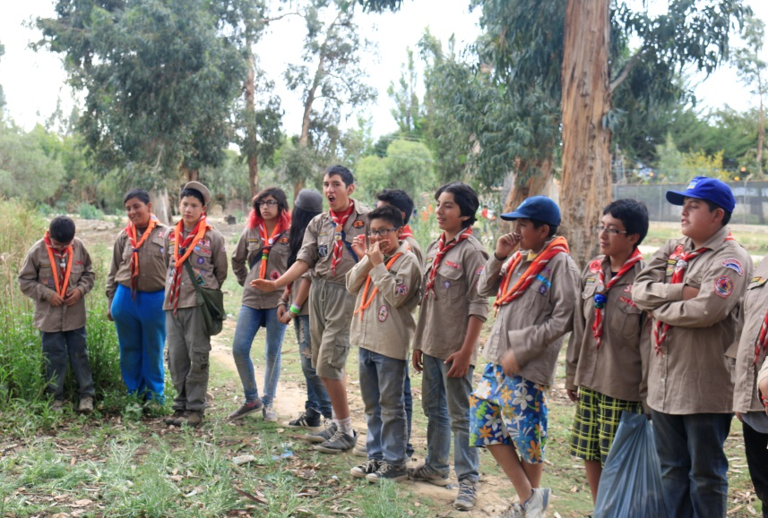
Actividades de exploradores (11 a 14 años).
Las actividades incluyen entrenamiento físico y de liderazgo, aventuras en áreas naturales, e incentivos para que los jóvenes dominen habilidades.

Slide 16
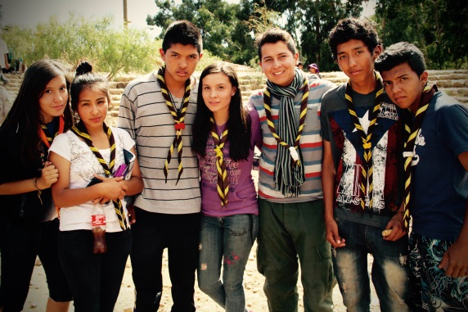
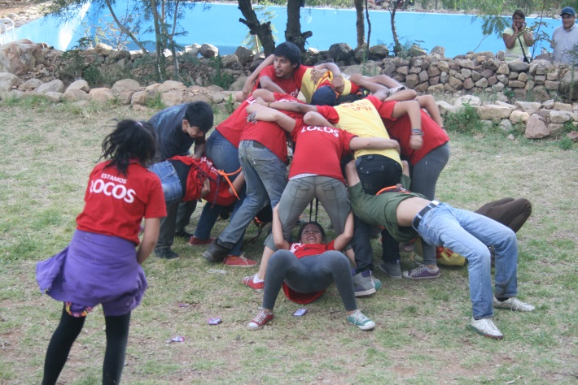
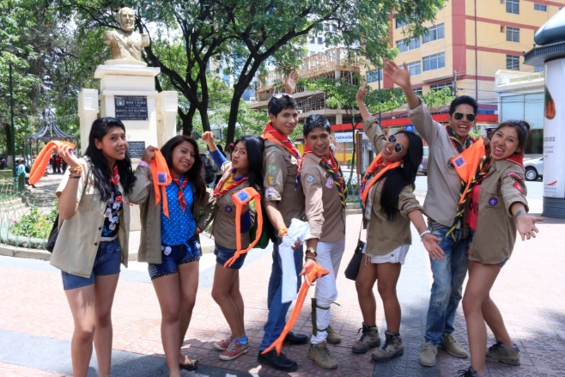
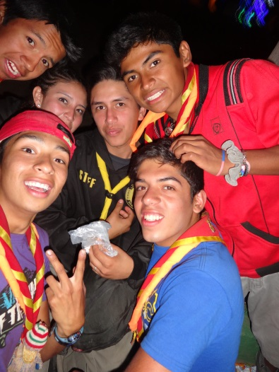
Actividades de PIONEROS (15 a 17 años).
Tenemos un programa para jóvenes diseñado para forjar el carácter, la conducta ciudadana y la condición física. Se ejercitan en liderazgo, civismo, condición física, actividades sociales, al aire libre y servicio a la Comunidad.

Slide 17
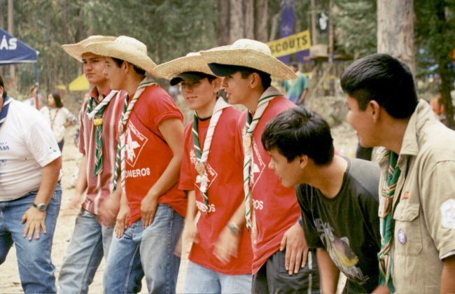
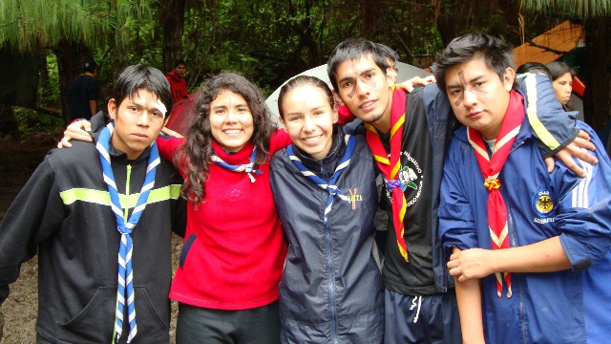
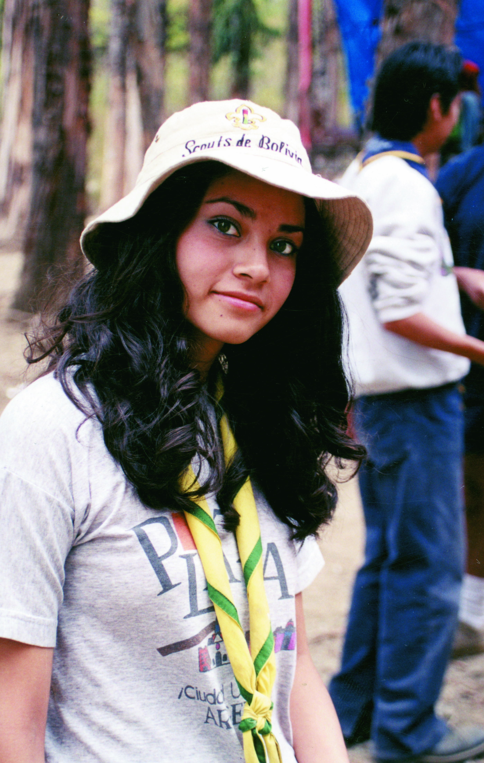
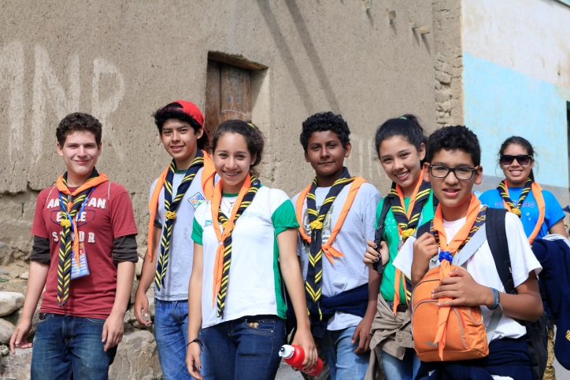
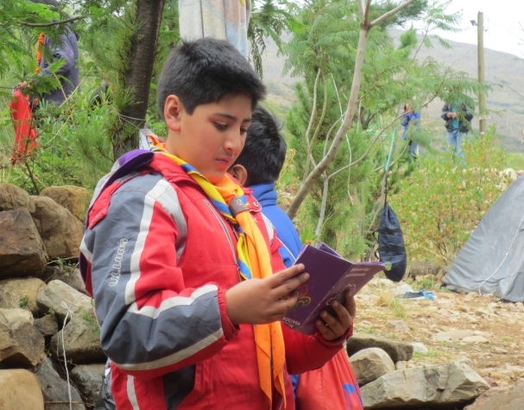
Actividades de PIONEROS (15 a 17 años).
En los pioneros se proporciona actividades para enseñar a los jóvenes el significado verdadero de los valores, toma de decisiones éticas, habilidades para la vida, técnicas de liderazgo y resolución de conflictos para ayudar a los jóvenes a madurar y convertirse en adultos exitosos y seguros de sí mismos.

Slide 18
Actividades de Rovers (18 a 21 años)
El programa contribuye a que los jóvenes puedan realizar proyectos de servicio y desarrollo de la comunidad, desarrollando habilidades de liderazgo, planificación, resolución de conflictos y trabajo en equipo.

Slide 19
El Movimiento Scout es democracia en acción, los Scouts eligen a sus líderes de sus pequeños equipos, y todos tienen voz sobre la planeación de actividades de su unidad.

Slide 20
Los scouts comparten responsabilidades y resuelven problemas con la asesoría de los adultos. La Unidad scout es el lugar perfecto para practicar habilidades interpersonales y aprender a escuchar diferentes puntos de vista.

Slide 21
Los Scouts hacen una gran diferencia en el mundo. Con los Proyectos de servicio o desarrollo de la comunidad, ellos aprenden a responder a las necesidades de la comunidad.

Slide 22
Los Scouts avanzan individualmente en su progreso personal, desde que ingresan por medio del programa scout que incluye habilidades de campamento, primeros auxilios, servicio a la comunidad, y mucho más.

Slide 23
Como requisito para ser miembro del Movimiento Scout, se le pide al joven que demuestre espíritu Scout realizando su promesa y se esfuerce por vivir de acuerdo a la Ley Scout.

Slide 24
La Promesa Scout es: Por mi honor prometo, hacer cuanto de mi dependa, para cumplir con mis deberes para con Dios y mi patria, ayudar al prójimo en toda circunstancia; y cumplir fielmente la Ley Scout.

Slide 25
La ley scout señala que; El Scout es digno de confianza, leal, servicial, amistoso, cortés, bondadoso, obediente, alegre, ahorrativo, limpio y valiente.

Slide 26
El Movimiento Scout no abarcará todo el tiempo de su hijo. Puede ser un Scout y al mismo tiempo participar en otras actividades y deportes. Para un niño o joven que está involucrado en deportes, el Movimiento Scout proporcionará variedad, equilibrio e intensidad a través de sus vastas experiencias.

Slide 27
Usted será informado de las actividades principales para que se sienta en confianza, conocerá a los amigos de su hijo en el Grupo Scout y compartirá sus experiencias.

Slide 28
La aventura del Movimiento Scout es un viaje extraordinario, y empieza ahora, cuando su hijo se una a un Grupo Scout.

Slide 29
¡Hay un GRUPO scout esperándolos a usted y a su hija o hijo!. Para más Información, llame al Distrito Scout de su Departamento.

Slide 30
Gracias!!!

